Slide 1
Prova automatizada de teoremas em lógica proposicional
Projeto Orientado em Computação
Aluno: Frederico Martins Biber Sampaio
Orientador: Moisés Henrique Ramos Pereira
Coorientadora: Miriam Lourenço Maia
UNIBH - Centro Universitário de Belo Horizonte

Slide 2
Motivação
Elaborar um software para auxílio didático e em pesquisa acadêmica, em especial alunos de matemática discreta.
Contribuir para divulgação da área de automação de sistemas de inferência.

Slide 3
Problema SAT
O problema da “satisfatibilidade” booleana (SAT) trata da verificação de fórmula em lógicas proposicionais.
Existe alguma interpretação que torne uma fórmula verdadeira?
Teorema de Cook, de 1971, origem do termo NP-completo.
O problema SAT é o primeiro problema NP-completo estudado.

Slide 4
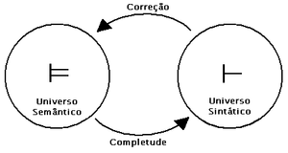
Sistemas lógicos
Universo semântico de fórmula lógica é obtido pela sua interpretação, ou seja, valores aplicados a suas variáveis.
Universo sintático é obtido pelas derivações, ou seja, pela aplicação das inferências sobre os elementos simbólicos, sem considerar os resultados concretos (prova).

Slide 5
Solução do sistema SAT
Considerando-se um sistema lógico, qual é a melhor forma de verificação SAT?
Dado um sistema lógico, uma solução SAT por método sintático é equivalente a uma solução por método semântico?
Sistema lógico completo: 𝛤 ⊨ 𝜑 → 𝛤 ⊢ 𝜑
Sistema lógico correto: 𝛤 ⊢ 𝜑 → 𝛤 ⊨ 𝜑

Slide 6
Lógica de primeira ordem
O teorema da completude de Gödel, de 1929, prova que as formulas em lógica de primeira ordem são completas e corretas.
Lógica proposicional, além de poder ser considerada com subconjunto da lógica de primeira ordem, também é completa e correta.
Assim, nesses casos, uma prova por dedução (sintática) equivale a uma demonstração por interpretação (semântica).

Slide 7
Métodos de verificação SAT
Para lógica proposicional, a tabela verdade é um método semântico elaborada desde o início de 1920.
Algoritmo DPLL (Davis-Putnam-Logemann-Loveland) é um método sintático de lógica proposicional que lida com fórmulas em CNF (forma conjuntiva normal).
Dedução natural e a dedução sequencial, adotada em cursos e livros de matemática discreta, são métodos sintáticos para lógicas de predicado.
Tableau semânticos, método de inferência, ou seja, sintático, que apresenta solução em forma de árvore de prova. Adequado para lógicas de predicado.

Slide 8
Tabela verdade
Algoritmos proposto independentemente no início dos anos de 1920 por Ludwig Wittgenstein e Emil Leon Post.
Busca por todas as interpretações de um sistema lógico.
Provou que a lógica proposicional é decidível.
Exemplo para o sistema: (¬A v B) ⊢ (A → B):
/----------------------------\
|A|B|((~(A) v B) -> (A -> B))|
|-+-+------------------------|
|T|T| F T T* T |
|T|F| F F T* F |
|F|T| T T T* T |
|F|F| T T T* T |
\----------------------------/

Slide 9
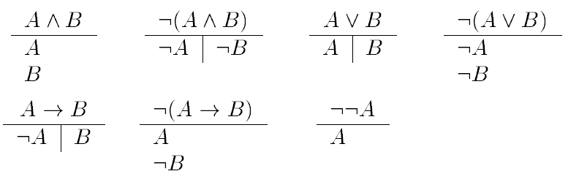
Tableau semântico
Proposto originalmente por Evert Willem Beth em forma de tabela dividida em coluna verdadeira e falsa.
Baseado no princípio de eliminação de regras de inferência com cortes provado por Gerhard Gentzen.
Utiliza regras de inferência simples (sem cortes).

Slide 10
Prova por contradição
Prova baseada em contradição.
𝛤 ⋃ {¬𝜑} ⊢ ⏊ → 𝛤 ⊢ 𝜑
⊢ 𝜑 (𝜑 é uma tautologia)
por contradição equivale à {¬𝜑} ⊢ ⏊
𝛤 ⊢ (𝛤 é uma contradição)
equivale à 𝛤 ⊢ ⏊

Slide 11
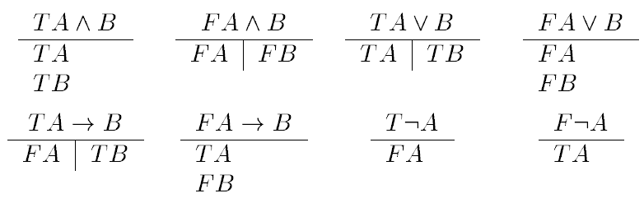
Tableau de Smullyan
Primeira apresentação do tableau de Beth utilizando árvore de prova, formato usado atualmente.
Cada nó da árvore representa uma fórmula.
Cada nó é sinalizado como V (verdadeiro) ou F (falso)

Slide 12
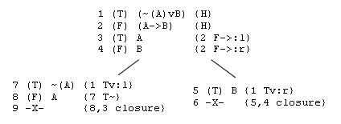
Tableau de Smullyan
Exemplo para o sistema: (¬A v B) ⊢ (A → B)

Slide 13
Classificação das fórmulas
α (alfa): fórmulas cuja inferência expande linearmente um ramo, por exemplo, as fórmulas com negação (not) ou conjunção (and).
β (beta): fórmulas cuja inferência expande a árvore por meio de uma nova ramificação como, por exemplo,as disjunções.
γ (gama): fórmulas quantificadas universalmente.
δ (delta): fórmulas quantificadas existencialmente.
Literais ou atômicos são fórmulas que não podem derivar outras fórmulas por nenhuma regra de inferência, por serem indivisíveis.

Slide 14
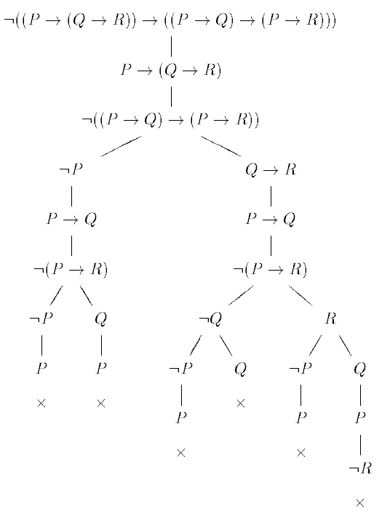
Seleção do nó para inferência
Prova com 29 nós (incluindo os fechamentos)

Slide 15
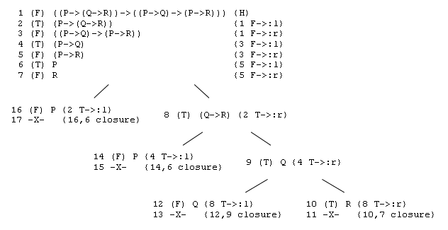
Seleção do nó para inferência
Prova com 17 nós (incluindo os fechamentos)

Slide 16
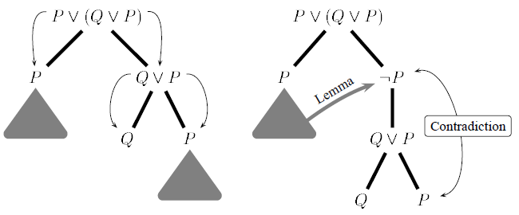
Tableau com lema
Busca evitar ramificações redundantes.

Slide 17
Tableau com lema
𝛤 ⊦ 𝜑, Δ → 𝛤 ⋃ {¬𝜑} ⊢ Δ
O lema {¬𝜑} só é válido se 𝜑 é verdadeiro, ou seja, se 𝜑 leva ao fechamento do seu ramo original.
A escolha do lema é o ponto fundamental (e complexo)
Lema originado de uma fórmula falsa, gera um tableau com resultados incorretos.
Os lemas não podem originar ramificações.

Slide 18
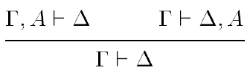
Tableau KE
Proposto originalmente Marcello D’Agostino.
Inclui regras de inferência com cortes.
modus ponens, modus tollens e silogismo disjuntivo.
A única forma de ramificação é pelo princípio da bivalência, que é baseado no conceito de lema.

Slide 19
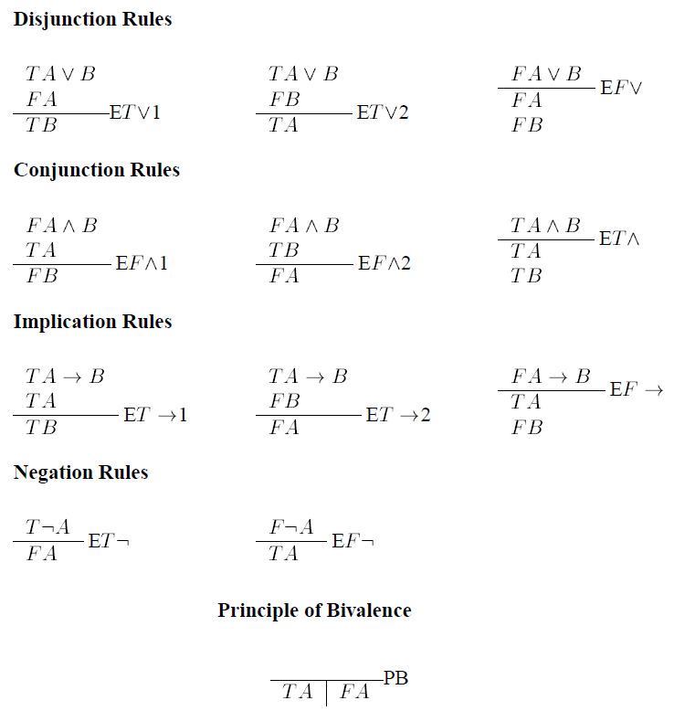
Tableau KE

Slide 20
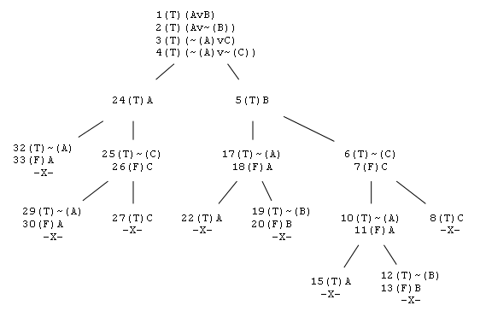
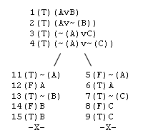
Comparação de resultados
(A v B), (A v ¬B), (¬A v C), (¬A v ¬C) ⊨⏊
Tableau Clássico
Tableau KE

Slide 21
Escolha do nó PB
É fundamental e existem diversas heurísticas.
Fórmulas E-analysed , considerado o ramo ϕ, são:
Se a fórmula é do tipo α e as subfórmulas α ₁ e α₂ ocorrem em ϕ .
Se a fórmula é do tipo β:
Se β₁ e ¬β₂ ocorre no ramo ϕ ou
Se ¬ β₁ e β₂ ocorre no ramo ϕ.
As fórmulas do PB são originadas de fórmulas β não E-analysed.
PB sempre será ou originado ou de β₁ ou β₂.
Exemplo de heurística: escolher a subfórmula que ocorre mais vezes nas fórmulas β não analisadas (não E-analysed).

Slide 22
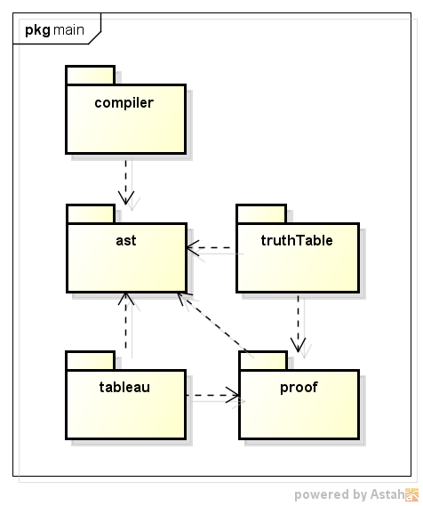
Design do software

Slide 23
Módulo AST
Objetos gerado
pelo compilador

Slide 24
Módulo de mecanismos de prova

Slide 25
Módulo de tableau semântico

Slide 26
Exemplo da saída do terminal
Tableau:
Solução por Tableau Semântico ' em 2 ms
Inference rules = Smullyan’s Tableau
Node selector = Priority Node Selector
1 | (F) ((P->(Q->R))->((P->Q)->(P->R))) {H}
2 | (T) (P->(Q->R)) {1 F->:l}
3 | (F) ((P->Q)->(P->R)) {1 F->:r}
4 | (T) (P->Q) {3 F->:l}
5 | (F) (P->R) {3 F->:r}
6 | (T) P {5 F->:l}
7 | (F) R {5 F->:r}
8 | | (T) (Q->R) {2 T->:r}
9 | | | (T) Q {4 T->:r}
10 | | | | (T) R {8 T->:r}
11 | | | | -X- {10,7 closure}
12 | | | (F) Q {8 T->:l}
13 | | | -X- {12,9 closure}
14 | | (F) P {4 T->:l}
15 | | -X- {14,6 closure}
16 | (F) P {2 T->:l}
17 | -X- {16,6 closure}
Total de vertices = 14
TAUTOLOGY!

Slide 27
Exemplo de compilação
Ex:x(Ex:y(Q(x,h(y)))) |-
Fa:x(Ex:y((P(x,y)->Q(g(y,h(x))))))
==> Lógica de Predicado
==> Sistema lógico de derivação
/-----------------------------------------------\
| Tabela de símbolos |
|--------+------------+--------+----------------|
| Escopo | Tipo | Ocorr. | Lexema |
|--------+------------+--------+----------------|
| 0 | Function | 1 | g |
| 0 | Predicate | 2 | Q |
| 0 | Predicate | 1 | P |
| 0 | Function | 2 | h |
| 0 | Variable | 5 | y |
| 0 | Variable | 5 | x |
\--------+------------+--------+----------------/

Slide 28
Perspectivas futuras
Elaborar uma interface gráfica intuitiva e com resultado imediato, incluindo a possibilidade de gerar a árvore sintática das fórmulas.
Aplicar o software na práticas de cursos de matemática discreta.
Ampliar a pesquisa para adaptar os algoritmos de solução para lógica de primeira ordem.
Pesquisar formas de geração de lema para ampliar a eficiência do tableau com lema e do tableau KE.
Ampliar a linha de pesquisa para aplicação do software para outras formas de lógica.

Slide 29
Perspectivas futuras
Elaborar versão com paralelismo.
Controle de uso de recursos (memória e processador).
Criar um módulo de teste do software.
lógica de primeira ordem.
Pesquisar formas de geração de lema para ampliar a eficiência do tableau com lema e do tableau KE.
Melhorar o tratamento de erro do compilador, principalmente para apresentar informações mais detalhadas de eventuais erros sintáticos e semânticos.

Slide 30
Fim
https://github.com/fredmbs/logic
Obrigado!

